Slide 1

BÀI 19:
CÂU LỆNH ĐIỀU KIỆN IF

Slide 2
MỤC TIÊU
Tìm hiểu về câu lệnh điều kiện IF

Slide 3
BIỂU THỨC LOGIC 1
LỆNH IF 2

Slide 4
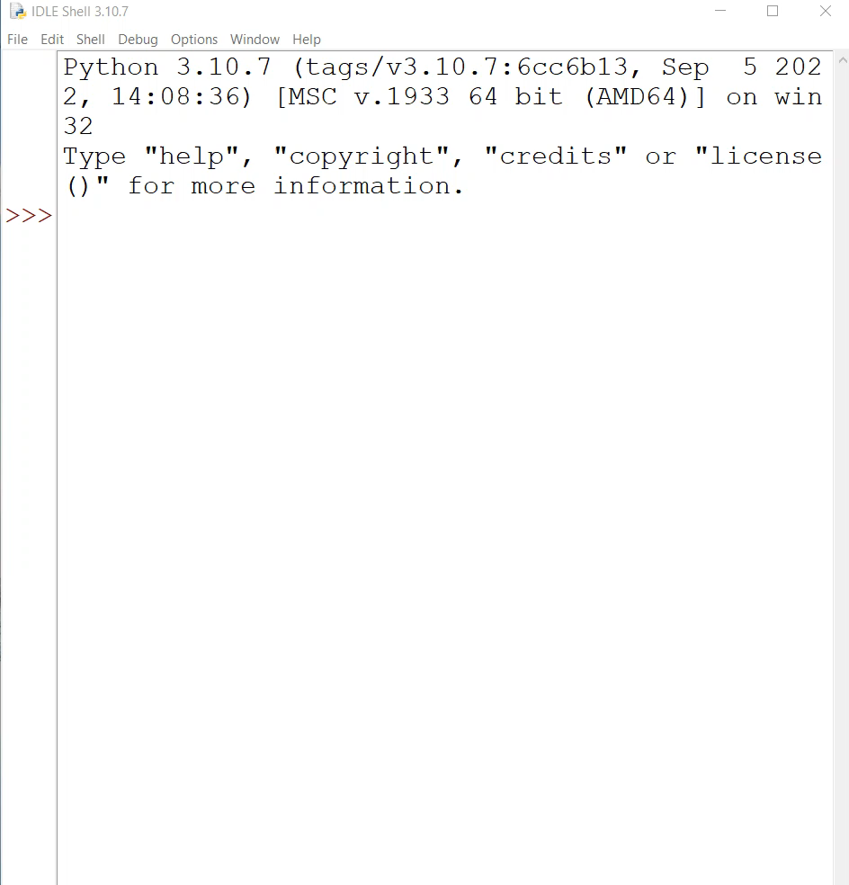
BIỂU THỨC LOGIC 1
Biểu thức logic là gì?
Biểu thức logic là biểu thức chỉ nhận giá trị True (đúng) hoặc False (sai)
Giá trị biểu thức logic thuộc kiểu bool

Slide 5

BIỂU THỨC LOGIC 1
Biểu thức logic là gì?
Biểu thức logic là biểu thức chỉ nhận giá trị True (đúng) hoặc False (sai)
Giá trị biểu thức logic thuộc kiểu bool
Các biểu thức logic đơn giản:
So sánh số
So sánh xâu kí tự

Slide 6
BIỂU THỨC LOGIC 1
Các phép so sánh trong biểu thức logic
Phép so sánh |  | Ví dụ
== | So sánh bằng | (a==b)
!= | So sánh không bằng | (a!=b)
> | Lớn hơn | (a>b)
< | Bé hơn | (a<b)
>= | Lớn hơn hoặc bằng | (a>=b)
<= | Bé hơn hoặc bằng | (a<=b)

Slide 7

BIỂU THỨC LOGIC 1
Các phép toán trong biểu thức logic
Phép toán and
X | Y | X and Y
True | True | True
True | False | False
False | True | False
False | False | False
Phép toán not
X | not X
True | False
False | True
Phép toán or
X | Y | X or Y
True | True | True
True | False | True
False | True | True
False | False | False

Slide 8
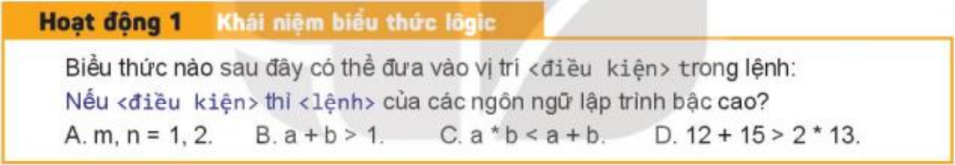

BIỂU THỨC LOGIC 1
Đáp án: B, C, D.

Slide 9

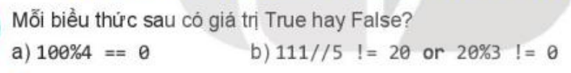
BIỂU THỨC LOGIC 1
True
True

Slide 10
LỆNH IF 2
BIỂU THỨC LOGIC 1

Slide 11
LỆNH IF 2
Câu lệnh điều kiện
Đúng
Nếu a chia hết cho 2
Đúng
Điều kiện
Sai
Sai
In ra màn hình “a là số chẵn”
In ra màn hình “a là số lẻ”
Lệnh 1
Lệnh 2

Slide 12
LỆNH IF 2
Các loại câu lệnh điều kiện
Câu lệnh điều kiện dạng thiếu
Câu lệnh điều kiện dạng đủ
Đúng
Điều kiện
Đúng
Điều kiện
Sai
Khối lệnh
Khối lệnh 1
Khối lệnh 2
Sai
Nếu a chia hết cho 2 thì in ra màn hình “a là số chẵn”
Nếu a chia hết cho 2 thì in ra màn hình “a là số chẵn”, ngược lại in ra màn hình “a là số lẻ”

Slide 13
LỆNH IF 2
Câu lệnh điều kiện của Python
Câu lệnh điều kiện dạng thiếu
Câu lệnh điều kiện dạng đủ
Đúng
Điều kiện
Đúng
Điều kiện
Sai
Khối lệnh
Khối lệnh 1
Khối lệnh 2
Sai
If <điều kiện>:
<khối lệnh>
If <điều kiện>:
<khối lệnh 1>
else:
<khối lệnh 2>

Slide 14

LỆNH IF 2
Câu lệnh điều kiện của Python
If <điều kiện>:
<khối lệnh>
If <điều kiện>:
<khối lệnh 1>
else:
<khối lệnh 2>

Slide 15
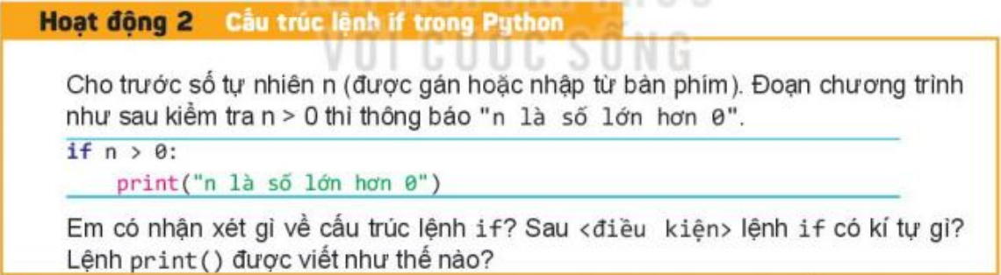
LỆNH IF 2
Nhận xét:
- Đây là câu lệnh điều kiện dạng thiếu
- Sau <điều kiện> lệnh if có kí tự dấu hai chấm ":"
- Lệnh print() được viết lùi vào và thẳng hàng.

Slide 16
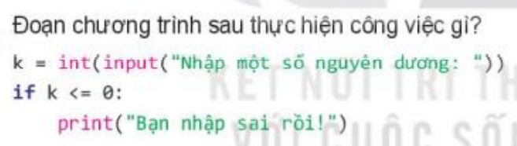

LỆNH IF 2
Đoạn chương trình thực hiện công việc:
- Yêu cầu nhập vào một số nguyên dương
- Nếu người dùng nhập vào số nhỏ hơn hoặc bằng 0 thì thông báo “Bạn nhập sai rồi”

Slide 17
THỰC HÀNH

Slide 18

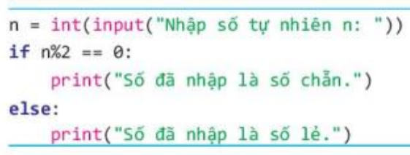
THỰC HÀNH
Nhiệm vụ 1.
Viết chương trình nhập số tự nhiên n từ bàn phím. Sau đó thông báo số em đã nhập là số chẵn hay số lẻ phụ thuộc vào n là chẵn hay lẻ.

Slide 19

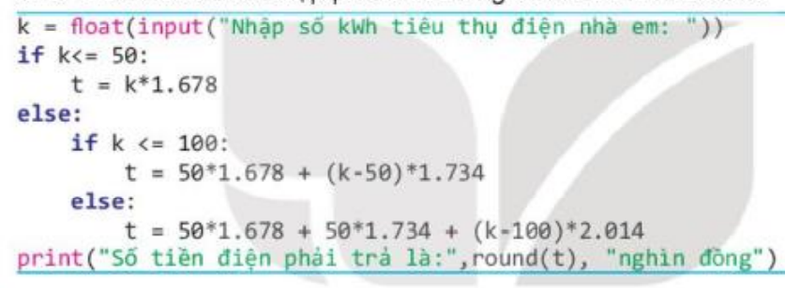
THỰC HÀNH
Nhiệm vụ 2.
Giả sử giá điện sinh hoạt trong khu vực gia đình em ở được tính lũy kế theo từng tháng như sau (giá tính theo từng kwh điện tiêu thụ):
0 – 50kwh: 1.678đ
51 – 100kwh: 1.734đ
>100kwh: 2.014đ
Viết chương trình nhập số điện tiêu thụ trong tháng của gia đình em và tính số tiền điện phải trả.
If <điều kiện>:
<khối lệnh 1>
else:
<khối lệnh 2>
If <điều kiện>:
<khối lệnh 1>
else:
<khối lệnh 2>

Slide 20

THỰC HÀNH
Nhiệm vụ 2.
Giả sử giá điện sinh hoạt trong khu vực gia đình em ở được tính lũy kế theo từng tháng như sau (giá tính theo từng kwh điện tiêu thụ):
0 – 50kwh: 1.678đ
51 – 100kwh: 1.734đ
>101kwh: 2.014đ
Viết chương trình nhập số điện tiêu thụ trong tháng của gia đình em và tính số tiền điện phải trả.

Slide 21
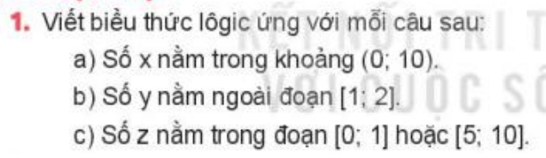
LUYỆN TẬP
1.
a) x > 0 and x < 10
b) y < 1 and y > 2
c) (z >=0 and z <= 1) or (z >=5 and z <= 10)

Slide 22
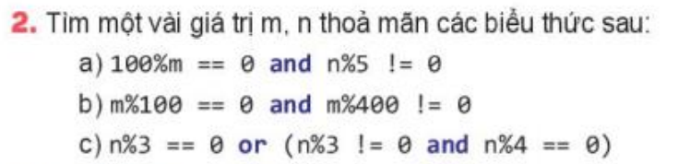
LUYỆN TẬP
2.
a) 100 chia cho m dư 0 và n chia cho 5 dư khác 0:
m = 1, 2, 5, 10, 20,…
n = 1, 2, 3, 4,…
b) m chia cho 100 dư 0 và m chia cho 400 dư khác 0:
m = 100, 200, 300, 500,…
c) n chia cho 3 dư 0 hoặc (n chia cho 3 dư khác 0 và n chia 4 dư 0):
n = 3, 4, 6, 8,…

Slide 23
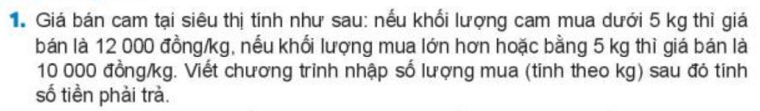
VẬN DỤNG
1. Chương trình như sau:
x = int(input("Nhập khối lượng cam mua (kg):"))
if x < 5:
print( "Số tiền phải trả là:", x * 12000, "đồng")
else:
print( "Số tiền phải trả là:", x * 10000, "đồng")

Slide 24

VẬN DỤNG

Slide 25
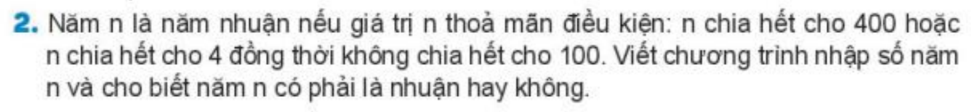
VẬN DỤNG
2. Chương trình như sau:
n = int(input( "Nhập năm: "))
if (n%400 == 0) or (n%4 == 0 and n%100 != 0):
print ("Năm", n, "là năm nhuận")
else:
print("Năm", n, "không phải là năm nhuận")

Slide 26
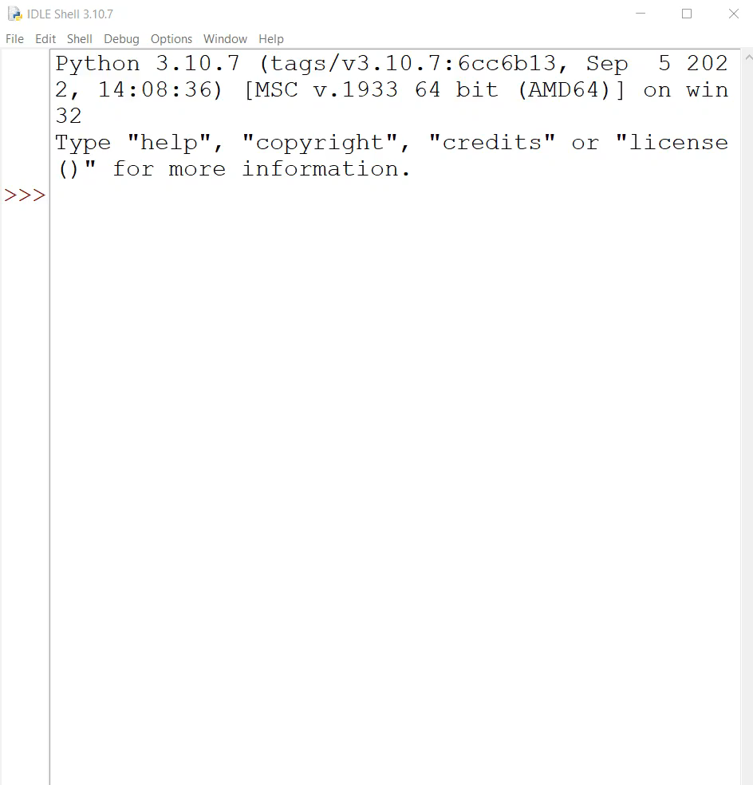
VẬN DỤNG

Slide 27

THANK YOU!

